Slide 1
Előzetes beüzemelés
1. A rendszer részelemeinek ellenőrzése
2. Nyomáspróba és vákuumolás
3. Kültéri és beltéri egységek előzetes paraméterezése (DIP-kapcsoló beállítás)
4. A szabályzók és konverterek paraméterezése
5. Rátöltendő hűtőközeg mennyiség
6. Áram alá helyezés, majd a kültéri és beltéri egységek működési paramétereinek beállítása!
Beüzemelés
7. Tesztüzem indítása
8. Működési adatok mérése
8.1 Adatok dokumentálása és kiértékelése

Slide 2
A rendszer részelemeinek ellenőrzése
1. Csőhálózat
Csőméretek megfelelők?
Csőszigetelés megfelelő?
Max csőhossz a limiten belül van?
Menetes csatlakozások meghúzva?
Y idomok, osztók és csatlakozók beépítési pozíciója megfelelő?
2. Vezetékezés
Beltéri egységek elektromos bekötésének ellenőrzése(biztosíték, keresztmetszet,…stb.
Jelátviteli kábel a kültéri egységek között
Kültéri egységek elektromos bekötésének ellenőrzése(biztosíték, keresztmetszet,…stb
Jelátviteli kábel a kültéri és a beltéri egységek között
3. Egységek szerelése
Kültéri egységek pozíciója (Master - Slave)

Slide 3
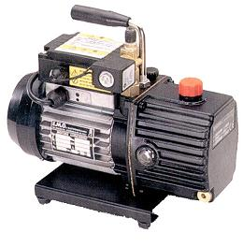
Nyomás teszt és vákuumolás
1. Nyomásteszt
- Ellenőrzés, kültéri sarokszelep zárva
- Nyomáspróba nitrogénnel, 4.2 Mpa (42bar)
- 24 órás nyomástartás
- A próbanyomás ellenőrzése
(a hőmérséklet mérése 0,1 C°pontossággal,
nyomás mérése 0,01bar pontossággal)
Nyomásmérő armatúra
Kültéri egység
2. Vákuumolás
N2
(szivárgás- vizsgálathoz)
- Hűtőközeggel való átöblítés TILOS
- Vákuumolás vákuumszivattyúval
A vákuumolást addig kell folytatni, amíg az összes nedvességet el nem távolítottuk a rendszerből és a vákuummérő óra legalább 1 órán keresztül 10mbar értéket mutat (+10 C°hőmérséklet felett)
Vákuumszivattyú

Slide 4
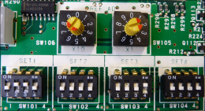
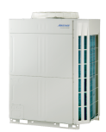
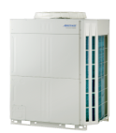
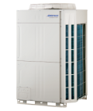
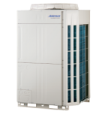
Szükséges kültéri és beltéri egység beállítások!
Kültéri egység beállítása (hűtőköri címzés)
Hűtőkör címzés kézi beállítással forgó kapcsolókkal
A hűtőköri cím állítása csak akkor szükséges, ha több kültéri van egy kommunikációs (jelátviteli) rendszerbe kötve!
Hány hűtőkör van?
1 hűtőkör
2 vagy több hűtőkör
Állítani nem kell (Hűtőköri cím marad 00)
Hűtőköri címek beállítása megfelelő sorrendben a Master és a Slave kültériken egyaránt
00
Gyári beállítás
00
01 01 01
02 02 02
X Z H
X Z H

Slide 5
Kültéri egység DIP-kapcsoló beállítása
Hány kültéri egység van egy hűtőkörben?
Csak Master
Master + Slave1
Master + Slave 1 + Slave 2
Csak a végellenállás
(terminal resistor) bekapcsolása szükséges (SW5-4)
Állítani kell mindegyiknél: Master-Slave , Slave egységek száma, Kültérik száma
Állítani kell csak a Masteren: végellenállás
(terminal resistor) (SW5-4)
Állítani kell mindegyiknél:
Master-Slave, Slave egységek száma, Kültérik száma
Állítani kell csak a Masteren: végellenállás
(terminal resistor) (SW5-4)

Slide 6
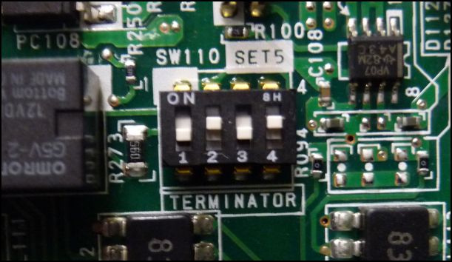
Kültéri egység beállítása (DIP-kapcsoló Set1-Set5)
Kültéri egység DIP-kapcsolói
Set 1 teljesítmény információ! Gyári beállítás!
Tilos változtatni!
Set 2 és Set 4 összes kapcsolója „Off“ pozícióban van!
Set 3-1 és 3-2 mindegyik kültérinél be kell állítani hogy melyik a Master/Slave1/Slave2 kültéri!
Gyári beállítás: „Master“
Minden kültérinél
Csak a Master kültérinél
Set 3-3 és 3-4 a csatlakoztatott Slave kültérik száma!
Csak a Master kültérinél kell állítani!
Set 5-1 és 5-2 az RS485 kommunikáció beállítása
(a kültérik száma az adott hűtőrendszerben!)
Mindegyik kültérinél be kell állítani!
Set 5-4 a LonWorks kommunikáció végellenállásának (terminal resistor) beállítása! Csak a Master kültérinél kell állítani! Minden hálózati szegmensben egy végellenállásnak (Termial Resistor) kell lennie!

Slide 7
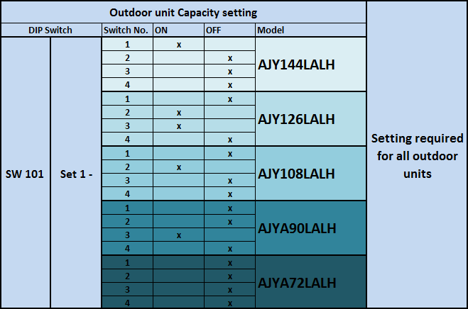
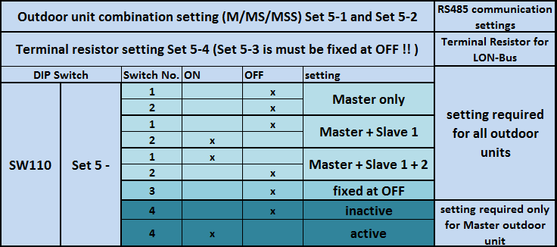
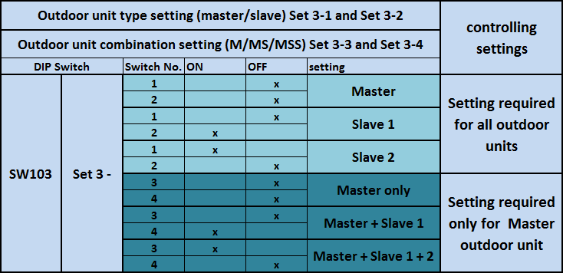
Kültéri egység beállításai (DIP-Kapcsolók)

Slide 8
DIP-kapcsolók állása (Set1-Set5)
Hány kültéri egység van egy hűtőkörben?
1 kültéri egység
2 kültéri egység
3 kültéri egység
Master
Master Slave 1
Master Slave 1 Slave 2
AYJ126LALH + AJYA72LALH
AYJ126LALH + AJYA72LALH + AJYA72LALH
AYJ126LALH
Kézi beállítás!
Master OU
Set 1 | ON | OFF
Set 1-1 |  | X
Set 1-2 | X
Set 1-3 | X
Set 1-4 |  | X
Set 2 | ON | OFF
Set 2-1 |  | X
Set 2-2 |  | X
Set 2-3 |  | X
Set 2-4 |  | X
Set 3 | ON | OFF
Set 3-1 |  | X
Set 3-2 |  | X
Set 3-3 |  | X
Set 3-4 |  | X
Set 4 | ON | OFF
Set 4-1 |  | X
Set 4-2 |  | X
Set 4-3 |  | X
Set 4-4 |  | X
Set 5 | ON | OFF
Set 5-1 |  | X
Set 5-2 |  | X
Set 5-3 |  | X
Set 5-4 | X
Master OU
Set 1 | ON | OFF
Set 1-1 |  | X
Set 1-2 | X
Set 1-3 | X
Set 1-4 |  | X
Set 2 | ON | OFF
Set 2-1 |  | X
Set 2-2 |  | X
Set 2-3 |  | X
Set 2-4 |  | X
Set 3 | ON | OFF
Set 3-1 |  | X
Set 3-2 |  | X
Set 3-3 |  | X
Set 3-4 | X
Set 4 | ON | OFF
Set 4-1 |  | X
Set 4-2 |  | X
Set 4-3 |  | X
Set 4-4 |  | X
Set 5 | ON | OFF
Set 5-1 |  | X
Set 5-2 | X | X
Set 5-3 |  | X
Set 5-4 | X
Slave 1 OU
Set 1 | ON | OFF
Set 1-1 |  | X
Set 1-2 |  | X
Set 1-3 |  | X
Set 1-4 |  | X
Set 2 | ON | OFF
Set 2-1 |  | X
Set 2-2 |  | X
Set 2-3 |  | X
Set 2-4 |  | X
Set 3 | ON | OFF
Set 3-1 |  | X
Set 3-2 | X
Set 3-3 |  | X
Set 3-4 |  | X
Set 4 | ON | OFF
Set 4-1 |  | X
Set 4-2 |  | X
Set 4-3 |  | X
Set 4-4 |  | X
Set 5 | ON | OFF
Set 5-1 |  | X
Set 5-2 | X
Set 5-3 |  | X
Set 5-4 |  | X
Master OU
Set 1 | ON | OFF
Set 1-1 |  | X
Set 1-2 | X
Set 1-3 | X
Set 1-4 |  | X
Set 2 | ON | OFF
Set 2-1 |  | X
Set 2-2 |  | X
Set 2-3 |  | X
Set 2-4 |  | X
Set 3 | ON | OFF
Set 3-1 |  | X
Set 3-2 |  | X
Set 3-3 | X
Set 3-4 |  | X
Set 4 | ON | OFF
Set 4-1 |  | X
Set 4-2 |  | X
Set 4-3 |  | X
Set 4-4 |  | X
Set 5 | ON | OFF
Set 5-1 | X
Set 5-2 |  | X
Set 5-3 |  | X
Set 5-4 | X
Slave 1 OU
Set 1 | ON | OFF
Set 1-1 |  | X
Set 1-2 |  | X
Set 1-3 |  | X
Set 1-4 |  | X
Set 2 | ON | OFF
Set 2-1 |  | X
Set 2-2 |  | X
Set 2-3 |  | X
Set 2-4 |  | X
Set 3 | ON | OFF
Set 3-1 |  | X
Set 3-2 | X
Set 3-3 |  | X
Set 3-4 |  | X
Set 4 | ON | OFF
Set 4-1 |  | X
Set 4-2
Set 4-3 |  | X
Set 4-4
Set 5 | ON | OFF
Set 5-1 | X
Set 5-2 |  | X
Set 5-3 |  | X
Set 5-4 |  | X
Slave 2 OU
Set 1 | ON | OFF
Set 1-1 |  | X
Set 1-2 |  | X
Set 1-3 |  | X
Set 1-4 |  | X
Set 2 | ON | OFF
Set 2-1 |  | X
Set 2-2 |  | X
Set 2-3 |  | X
Set 2-4 |  | X
Set 3 | ON | OFF
Set 3-1 | X
Set 3-2 |  | X
Set 3-3 |  | X
Set 3-4 |  | X
Set 4 | ON | OFF
Set 4-1 |  | X
Set 4-2 |  | X
Set 4-3 |  | X
Set 4-4 |  | X
Set 5 | ON | OFF
Set 5-1 | X
Set 5-2 |  | X
Set 5-3 |  | X
Set 5-4 |  | X
A kültéri teljesítménye. Ne változtassa!
Ne változtassa!
Gyári beállítás: mindegyik OFF!
Master / Slave1/ Slave 2 beállítás
Slave egys.száma(csak Master)
Ne változtassa!
Gyári beállítás: mindegyik OFF!
Kültéri egységek száma szerinti beállítás (RS 485 kommunikáció)
Végellenállás beállítás (csak Master kültéri)

Slide 9
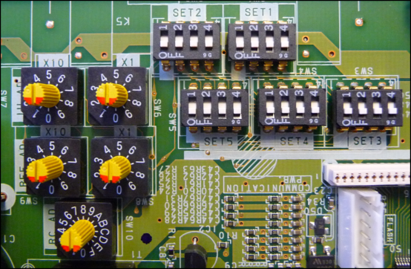
Beltéri egységek beállítása (Hűtőköri és beltéri cím)
Melyik címzéstípust akarja használni a beltériken?
Hardveres, manuális címzés (JAVASOLT!)
Auto. beltéri címzés a kültéri egység által
Címzés a távvezérlővel
Manuális címzés a forgókapcsolókkal
Példa beltéri: ARXB24LATH
Beltéri cím
A beltéri egységek automata címzését a kültéri egységen végezheti el. Ezután folytassa a beltéri egységek DIP-kapcsoló beállításával (köv. old.)!
Hűtőköri cím
Állítsa be a SW7 és SW8 forgókapcsolót minden beltéri egységen (hűtőköri cím) a hozzá tartozó hűtőkörnek megfelelően.
Adja meg a SW6 és SW7 forgókapcsolóval minden beltéri egységnek a beltéri címét a hűtőkörben.
Beltéri cím:
Hűtőköri cím:
03
01
04
01
Példa:
00
00
01
00
02
00
03
00
00
01
01
01
02
01
00
01 01 01
X Z
X Z H

Slide 10
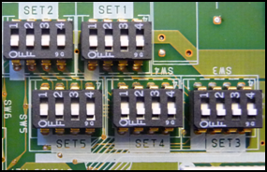
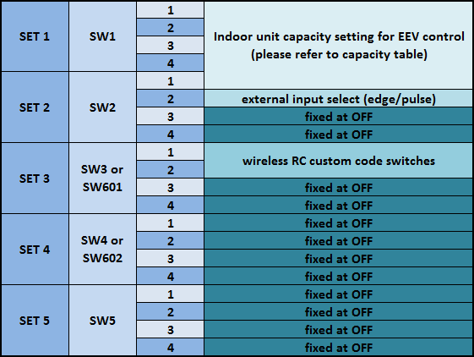
Beltéri egység paraméterezése (DIP-kapcsoló beállítás)
1.
2.
Az alábbi két beállítást csak hardveresen, a DIP kapcsolók segítségével lehet elvégezni:
1. Külső bemeneti jel típusa
2. Vezeték nélküli távirányító infrajel-kódjának megadása
SW2-1 | Külső bemeneti jel típusa
On | impluzus
Off | Folyamatos (nyit-zár)
SW3-1 | SW3-2 | infrajel-kód
OFF | OFF | code A
On | Off | code B
Off | On | code C
On | On | code D

Slide 11
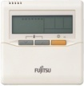
A beltérik paraméterezése
(Távirányító-csoporton belüli cím (RC cím (AD.))
Ha több beltéri egységet akarunk csoportban, egy távirányítóról vezérelni, akkor a csoport minden egyes beltéri egységének egy egyedi azonosító címet kell adni manuálisan. (RC cím-„távirányító-csoport” cím)
„Távirányító-csoport” cím (RC cím.) (SW10)
Az RC címet mindig 00-tól indulva, folyamatosan növekvő sorrendben kell megadni a távirányító bekötési pontjától kezdve!
Rossz címzés! 02-es cím hiányzik!
Példa:
IU AD
Ref AD
RC AD
00
00
00
01
00
01
02
00
02
03
00
03
04
00
04
05
00
00
06
00
01
07
00
03
08
00
00
09
00
00
Ref. cím: 00 00 00

Slide 12
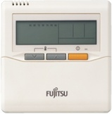
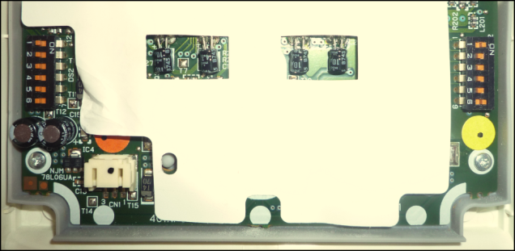
A vezetékes távirányítók paraméterezése
Ha egy vagy több beltéri egységhez két db vezetékes távirányító van csatlakoztatva, akkor ki kell jelölni a Master és a Slave távirányítót.
Maximum két db vezetékes távirányítót csatlakoztathat
Master Távirányító
Slave Távirányító
Funkcióbeállítások / Időzítési funkciók
elérhetők
Funkcióbeállítások / Időzítési funkciók
nem elérhetők
1. Master / Slave beállítás
2. Memória aktiválása
SW1-2 | Master/Slave beállítás
On | Slave
Off | Master
SW1-6 | Memória aktiválása
On | Aktív
Off | Inaktív

Slide 13
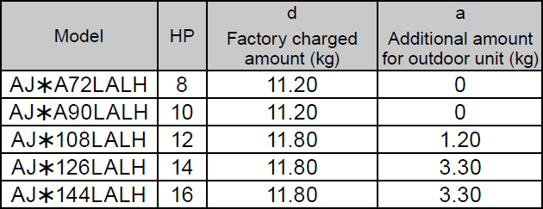
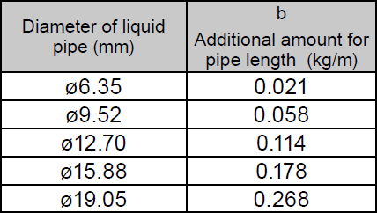
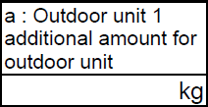
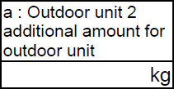
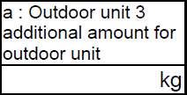
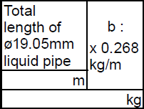
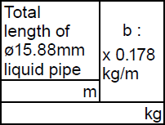
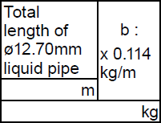
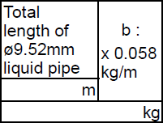
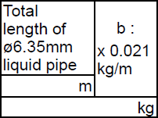
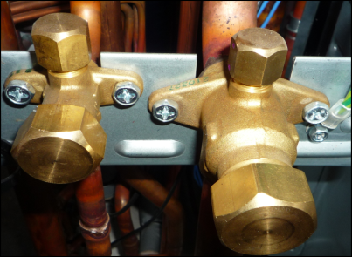
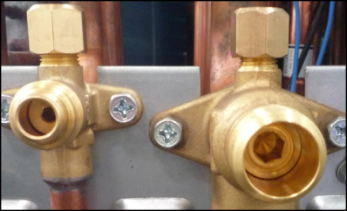
Extra hűtőközeg mennyiség
A rendszerbe töltendő extra hűtőközeg mennyiségének kiszámolása:
Kültéri egységnek:
Folyadék csőnek
+
+
+
+
+
+
+
Extra hűtőközeg mennyiség
=
Töltse be a kiszámolt extra hűtőközegből amennyit tud, folyadék állapotban a vákuumolt folyadék csőbe. Használja a csatlakozó csonkot a 3 utas szelepen!
Írja rá a betöltendő extra hűtőközeg mennyiséget a kültérire a számítással együtt!
Mindkét 3 utas szelepet teljesen ki kell nyitni.
A maradék hűtőközeg mennyiséget működés közben kell a szívócső 3 utas szelep csatlakozó csonkján betölteni!

Slide 14
Helyezze áram alá a kültéri és beltéri egységeket
Ellenőrizze a kültéri egység elektromos bekötését (3 fázis, nulla, földelés)!
Ellenőrizze a beltérik, konverterek, jelerősítők, stb. elektromos bekötését.
A rendszerindítás előtt 24 órával helyezze áram alá a kültéri egységet (a kompresszor felfűtése miatt)!
Kültéri egységek funkcióbeállításai!
Az üzembe helyezés során a csőhosszra vonatkozó paraméter megadása (F2/00) kötelező.
Funkció No. | Funkció | No. | Paraméter | Beállítás Master kültéri | Beállítás Slave 1 kültéri | Beállítás Slave 2 kültéri
0 | Mértékadó csőhossz | 00 | 40 - 65m
 |  | 01 | 7.5 - 40m
 |  | 02 | 65 - 90m
 |  | 03 | 90 - 120m
 |  | 04 | 120 - 150m
10 | Indítási késleltetés (szekvenciális start) | 00 | 0 Sec
 |  | 01 | 21 Sec
 |  | 02 | 42 Sec
 |  | 03 | 63 Sec
11 | Teljesítmény módosítás hűtési üzemben | 00 | Standard
 |  | 01 | Energiatakarékos üzem (+2°C)
 |  | 02 | Növelt teljesítmény1 (-2°C)
 |  | 03 | Növelt teljesítmény2 (-4°C)
 |  | 04 | Növelt teljesítmény3 (-5°C)
12 | Teljesítmény módosítás fűtési üzemben | 00 | Standard
 |  | 01 | Energiatakarékos üzem (-2°C)
 |  | 02 | Növelt teljesítmény1 (+2°C)
 |  | 03 | Növelt teljesítmény2 (+4°C)
13 | Leolvasztási hőmérséklet leálláskor | 00 | Standard
 |  | 01 | Magasabb hőmérséklet
20 | Külső bemenet ON/OFF funkció | 00 | Minden OFF
 |  | 01 | Vészleállítás
21 | Üzemmód prioritása | 00 | Első parancs prioritás
 |  | 01 | Külsö bemenet prioritás
 |  | 02 | Master beltéri prioritás
Funkció No. | Funkció | No. | Paraméter | Beállítás Master kültéri | Beállítás Slave 1 kültéri | Beállítás Slave 2 kültéri
22 | Hólerakódás megelőzése | 00 | Inaktív
 |  | 01 | Aktív
23 | Hólefúvatási intervallum | 00 | Standard (30min)
 |  | 01 | Rövid 1 (5min)
 |  | 02 | Rövid 2 (10min)
 |  | 03 | Rövid 3 (20min)
24 | Magas statikus nyomás üzemmód | 00 | Standard
 |  | 01 | Magas nyomás 1(0 - 30Pa)
 |  | 02 | Magas nyomás 2 (30-80Pa)
27 | Hibaüzenet | 00 | Van üzenet
 |  | 01 | Nincs üzenet
28 | Hőmérséklet mértékegység C vagy F | 00 | °C
 |  | 01 | °F
29 | Nyomás mértékegység MPa vagy psi | 00 | MPa
 |  | 01 | psi
30 | Max. teljesítmény korlátozása | 00 | 0%
 |  | 01 | 40%
 |  | 02 | 60%
 |  | 03 | 80%
40 | Csendesített üzemmód működési prioritása | 00 | Alacsony zajszint prioritás
 |  | 01 | Teljesítmény prioritás
41 | Csendes üzemmód | 00 | Ki
 |  | 01 | Csendes üzemmód
42 | Csendes üzem szintje | 00 | 1. szint (55dB)
 |  | 01 | 2. szint (50dB)

Slide 15
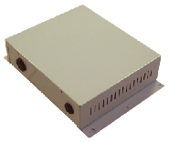
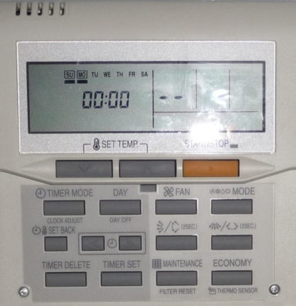
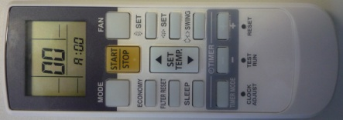
Az automatikus beltéri egység és jelerősítő címzés módja
Ha a rendszer jelerősítőt is tartalmaz, a kültéri egység F3/10 funkciójával indítsa el a jelerősítők automatikus címzését.
Ellenőrizze, hogy a címzés során megtalált jelerősítők száma egyezik-e a beépített jelerősítők számával.
Ha a beltéri egységek címzését nem végezte el manuálisan, indítsa el az automatikus címzési eljárást a kültéri egységen az F3/11 funkcióval.
Ellenőrizze, hogy a címzés során megtalált beltérik száma egyezik-e a beépített beltérik számával.
A beltérik funkcióinak beállítása távirányítóval.
Infra vagy vezetékes távirányítóval egyaránt lehetséges.
vagy

Slide 16
A beltéri egységek funkcióbeállításai (paraméterezése)
Funkció | Funkció- paraméter sorszáma | Paraméter értéke | Beállítás
Beltéri cím | 1 | 00-63 | 00-63
Hűtőköri cím | 2 | 00-99 | 00-99
Szűrőtisztítás jelzés gyakorisága | 11 | 00 | Standard | ●
 |  | 01 | Ritkább
 |  | 02 | Gyakoribb
Szűrőtisztítás jelzés | 13 | 00 | Engedélyez | ●
 |  | 01 | Tilt
 |  | 02 | Csak a központi vezérlőn
Magasmennyezeti mód | 20 | 00 | Standard | ●
 |  | 01 | Mennyezeti 1
 |  | 02 | Mennyezeti 2
Huzathatás-megelőzés (függ. légterelés tartomány) | 23 | 00 | Standard | ●
 |  | 01 | Felfelé (Huzathatás-megelőzés)
Vízszintes légterelés iránya | 24 | 00 | Standard | ●
 |  | 01 | Bal oldal
 |  | 02 | Jobb oldal
Statikus nyomás beállítása (csak a „slim duct” típusnál) | 26 | 00 | 0 Pa
 |  | 01 | 10 Pa
 |  | 02 | 20 Pa
 |  | 03 | 30 Pa
 |  | 04 | 40 Pa
 |  | 05 | 50 Pa
 |  | 06 | 60 Pa (50Pa for AR24)
 |  | 07 | 70 Pa (50Pa for AR24)
 |  | 08 | 80 Pa (50Pa for AR24)
 |  | 09 | 90 Pa (50Pa for AR24)
 |  | 31 | 25 Pa | ●
Funkció | Funkció- paraméter sorszáma | Paraméter értéke | Beállítás
Szoba hőm. korrekció hűtésben | 30 | 00 | 0℃ | ●
 |  | 01 | +2℃
 |  | 02 | -2℃
Szoba hőm. korrekció fűtésben | 31 | 00 | 0℃ | ●
 |  | 01 | +8℃
 |  | 02 | +4℃
 |  | 03 | -2℃
Automatikus újraindulás | 40 | 00 | Engedélyez | ●
 |  | 01 | Tilt
Hideglevegő befúvás elleni védelem | 43 | 00 | Engedélyez | ●
 |  | 01 | Tilt (ventilátor üzemmód)
Külső vezérlő Funkció bemenet | 46 | 00 | Start/Stop | ●
 |  | 01 | Vészleállítás
 |  | 02 | Kényszerleállítás (pl. Ablaknyitás érzékelő)
Hibakijelzés | 47 | 00 | Mindenütt | ●
 |  | 01 | Csak a központi vezérlőn

Slide 17
A beltéri egységek funkcióbeállításai (paraméterezése)
Funkció-paraméter sorszáma (00-99)
Beltéri egység RC cím.
kiválasztandó: (00-15)
Paraméter értéke
(az adott funkciótól függ)
A Set Temp. gombbal (fel/le) állítsa be a paraméter számát!
A Fan + Temp. (fel) + Temp. (le) gomb hosszú megnyomásával (3 mp) léphet be a funkció-beállító módba
A Set Back gombbal választhatja ki a beltéri RC címet
Nyomja meg a Timer Set gombot a megadott funkció rögzítéséhez.
Az óra (jobb/bal) gombbal válassz a ki a funkciót (00-99)

Slide 18
A beltéri egységek funkcióinak beállítása a vezetékes távirányítóval
1. Kapcsolja ki a berendezést (stand by mód) máskülönben a beltéri egység nem érzékeli a funkcióbeállításokat!
2. A Master távirányítón nyomja meg hosszan (3 mp.) egyszerre a Set temp. (fel) + Set temp. (le) + Fan gombot.
3. (00:00 00) jelenik meg a kijelzőn! A set back gombbal válassza ki a beltéri egység RC címét 00-tól 15-ig => az első két számjegy a kijelző bal oldalán. Válassza ki a kívánt beltéri egységet.
4. Az óra (jobb/bal) gombbal válassz a ki a beállítani kívánt funkció-paraméter sorszámát (00-99)
5. A Set Temp. Gombbal (fel/le) állítsa be a kívánt paraméter értékét)!
6. A beállítás rögzítéséhez nyomja meg a Timer Set gombot! A kijelző rövid ideig villogni fog!
7. Minden egyes beállításhoz ismételje meg ezt az eljárást!
8. A beállítások befejeztével áramtalanítsa, majd újra helyezze feszültség alá a rendszert.

Slide 19
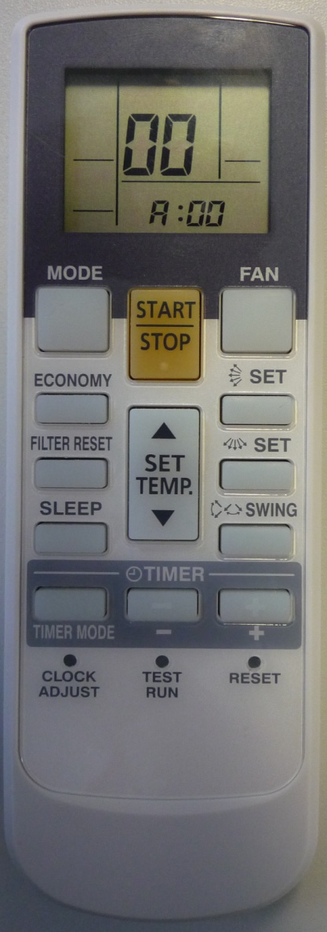
A beltéri egységek funkcióinak beállítása a vezeték nélküli távirányítóval
Funkció száma (00-99)
A beállítható paraméter-értékek az adott funkciótól függenek.
A Mode gombot a bevitelnél a helyiérték váltáshoz használja.
A Fan gombbal válthat a funkció-paraméter sorszáma és a paraméter értéke között.
A Start/Stop gombbal rögzítheti a bevitt értéket.
A Set Temp. Gombbal (fel/le) állítsa be a paraméter értékét!
A Timer Mode ellenőrizheti az infrajel-kódot.
A Reset gombbal hagyhatja el a funkcióbeállító módot.
A belépéshez pedig nyomja meg együtt a Set temp. (fel) + Fan + Reset gombokat és a Reset-et engedje fel utoljára!

Slide 20
A beltéri egység funkcióinak beállítása a vezeték nélküli távirányítóval
1. Kapcsolja ki a berendezést (stand by mód). Nyomja meg és 3mp-ig tartsa nyomva a beltéri egység kézi működtető gombját („MANUAL/AUTO”), a beltéri egység sípoló hangot ad.
2. Nyomja le egyszerre a távirányítón a Set temp. fel + Fan gombot, majd nyomja meg röviden a Reset gombot!
3. A Set. Temp. Fel gomb megnyomásával válassza ki az infrajel-kódot (A, B, C, D) majd ellenőrizze azt a Timer mode gombbal! Ha az infrajel-kód megfelelő, a beltéri egység sípoló hangjelzést ad.
4. A funkcióbeállító mód eléréséhez nyomja meg a Mode gombot! A kijelzőn a funkció-paraméter sorszámának (00) első számjegye villog! Válassza ki a kívánt értéket a Set.Temp. (fel/le) gombbal! A helyiérték váltásához nyomja meg a Mode gombot, és az előző lépésben leírtak szerint adja meg a kívánt értéket.
5. Nyomja meg a Fan gombot ha a funkció sorszámáról a paraméter értékének bevitelére akar váltani! A paraméter-érték első számjegye villog. Válassza ki a kívánt értéket a Set.Temp. (fel/le) gombbal! A számjegy váltáshoz nyomja meg a Mode gombot, és az előző lépésben leírtak szerint adja meg a kívánt értéket.
7. A nyomja meg a Start/Stop gombot a beállítás elküldéséhez! A beltéri egység sípoló hangjelzést ad!
8. Minden egyes beállításhoz ismételje meg ezt az eljárást!
9. A funkcióbeállítási módból való kilépéshez nyomja meg és 3mp-ig tartsa nyomva a beltéri egység kézi működtető gombját („MANUAL/AUTO”), a beltéri egység sípoló hangot ad. A távirányítón nyomja meg a Reset gombot.
10. A beállítások befejeztével áramtalanítsa, majd újra helyezze feszültség alá a rendszert.

Slide 21
Beüzemelési riport Airstage V-II VRF rendszer
Dátum
Üzembe helyező szakember adatai
Név
Cégnév
Cím
Város
Engedélyszám
Kommunikációs hálózatok száma
Szabályzó és monitor rendszerek | Igen mind | Nem | Csak a ….. rendszer
Kommunikációs hálózat BMS-hez kötve BACnet Gateway által
Kommunikációs hálózat BMS-hez kötve LonWorks Converterrel
Kommunikációs hálózat System Controller-hez kötve
Kommunikációs hálózat Web Monitoring Tool-hoz kötve
Kommunikációs hálózat Service Tool-hoz kötve
Szerelő cég adatai
Név
Cím
Város
Egyéb
Hűtési rendszer adatai | 1. Kommuni-kációs hálózat | 2. Kommuni-kációs hálózat | 3. Kommuni-kációs hálózat | 4. Kommuni-kációs hálózat
Összes hűtőkör száma
Összes kültéri egység száma
Összes beltéri egység száma
Összes Touch Panel szabályzó száma
Összes Central Remote szabályzó száma
Összes Group Remote szabályzó száma
Összes hálózati szegmens száma
Összes jelerősítő száma (Signal Amplifiers)
Összes LonWorks Converter száma
Telefonszám
Telepítés helye
Név
Cím
Város
Egyéb

Slide 22
Beüzemelési riport Airstage V-II VRF-System
Dátum
Hűtőkör adatai
Konfiguráció
Hűtőkör sorszáma
Hűtőkör címe (REF. AD.)
Master kültéri egység | modell név
 | Gyári szám
Slave 1 kültéri egység | modell név
 | Gyári szám
Slave 2 kültéri egység | modell név
 | Gyári szám
Vákuum- és nyomásteszt
Hűtőköri csőhálózat nitrogén v. nemesgáz alatt forrasztva
Hűtőköri csőhálózat 4.2 MPa nitrogénnel próbázva
Nyomásesés 24 h alatt (Pa)
Hűtőköri csőhálózat vákuum tartása (h)
Beltéri egységek
Összes beltéri száma
Kültéri által látott beltérik száma (F1:00 ellenőrzés)
Beltéri kültéri rákötési arány (50-150%)
Hűtőközeg mennyiség
Gyári hűtőközeg mennyiség Master kültériben
Gyári hűtőközeg mennyiség Slave 1 kültériben
Gyári hűtőközeg mennyiség Slave 2 kültériben
Rátöltött hűtőközeg mennyiség Master kültéri alapján
Rátöltött hűtőközeg mennyiség Slave 1 kültéri alapján
Rátöltött hűtőközeg mennyiség Slave 2 kültéri alapján
Rátöltött hűtőközeg mennyiség folyadékcső hossza alapján
A rendszerben lévő teljes hűtőközeg mennyiség
Csőhálózat
Teljes csőhossz egy irányban
Max. csőhossz (Kültéri és legtávolabbi belt. között)
Mértékadó csőhossz (Kült.és legközelebbi belt. között)
Legnagyobb szintkülönbség beltéri és kültérik között
Kültéri magasabban v. alacsonyabban mint a beltérik
Legnagyobb szintkülönbség a beltérik közt
Elágazó Y idomok pozíciója megfelelő
Elágazó csoportosztók pozíciója megfelelő
Kültérik elágazó idomainak pozíciója megfelelő

Slide 23
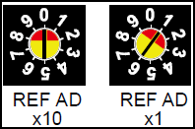
Beüzemelési riport Airstage V-II VRF-System
Dátum
DIP-kapcsoló és forgókapcsoló beállítások a kültéri egységeknél
Kommunikációs hálózat sorszáma
Hűtőkör címe
Master kültéri egység
modell neve
Gyári száma
Slave 1 kültéri egység
modell neve
Gyári száma
Slave 2 kültéri egység
modell neve
Gyári száma
Forgókapcsoló
REF AD x 1
REF AD x 10
Forgókapcsoló
REF AD x 1
REF AD x 10
Forgókapcsoló
REF AD x 1
REF AD x 10
DIP-kapcsoló állása Master
Set 1 | ON | OFF
Set 1-1
Set 1-2
Set 1-3
Set 1-4
Set 2 | ON | OFF
Set 2-1
Set 2-2
Set 2-3
Set 2-4
Set 3 | ON | OFF
Set 3-1
Set 3-2
Set 3-3
Set 3-4
Set 4 | ON | OFF
Set 4-1
Set 4-2
Set 4-3
Set 4-4
Set 5 | ON | OFF
Set 5-1
Set 5-2
Set 5-3
Set 5-4
DIP-kapcsoló állása Master
Set 1 | ON | OFF
Set 1-1
Set 1-2
Set 1-3
Set 1-4
Set 2 | ON | OFF
Set 2-1
Set 2-2
Set 2-3
Set 2-4
Set 3 | ON | OFF
Set 3-1
Set 3-2
Set 3-3
Set 3-4
Set 4 | ON | OFF
Set 4-1
Set 4-2
Set 4-3
Set 4-4
Set 5 | ON | OFF
Set 5-1
Set 5-2
Set 5-3
Set 5-4
DIP-kapcsoló állása Master
Set 1 | ON | OFF
Set 1-1
Set 1-2
Set 1-3
Set 1-4
Set 2 | ON | OFF
Set 2-1
Set 2-2
Set 2-3
Set 2-4
Set 3 | ON | OFF
Set 3-1
Set 3-2
Set 3-3
Set 3-4
Set 4 | ON | OFF
Set 4-1
Set 4-2
Set 4-3
Set 4-4
Set 5 | ON | OFF
Set 5-1
Set 5-2
Set 5-3
Set 5-4

Slide 24
Kültéri egységek funkció beállításai ( F2)
Kommunikációs hálózat sorszáma
Hűtőkör címe
Funkció No. | Funkció | No. | Paraméter | Beállítás Master kültéri | Beállítás Slave 1 kültéri | Beállítás Slave 2 kültéri
0 | Mértékadó csőhossz | 00 | 40 - 65m
 |  | 01 | 7.5 - 40m
 |  | 02 | 65 - 90m
 |  | 03 | 90 - 120m
 |  | 04 | 120 - 150m
10 | Indítási késleltetés (szekvenciális start) | 00 | 0 Sec
 |  | 01 | 21 Sec
 |  | 02 | 42 Sec
 |  | 03 | 63 Sec
11 | Teljesítmény módosítás hűtési üzemben | 00 | Standard
 |  | 01 | Energiatakarékos üzem (+2°C)
 |  | 02 | Növelt teljesítmény1 (-2°C)
 |  | 03 | Növelt teljesítmény2 (-4°C)
 |  | 04 | Növelt teljesítmény3 (-5°C)
12 | Teljesítmény módosítás fűtési üzemben | 00 | Standard
 |  | 01 | Energiatakarékos üzem (-2°C)
 |  | 02 | Növelt teljesítmény1 (+2°C)
 |  | 03 | Növelt teljesítmény2 (+4°C)
13 | Leolvasztási hőmérséklet leálláskor | 00 | Standard
 |  | 01 | Magasabb hőmérséklet
20 | Külső bemenet ON/OFF funkció | 00 | Minden OFF
 |  | 01 | Vészleállítás
21 | Üzemmód prioritása | 00 | Első parancs prioritás
 |  | 01 | Külsö bemenet prioritás
 |  | 02 | Master beltéri prioritás
22 | Hólerakódás megelőzése | 00 | Inaktív
 |  | 01 | Aktív
Funkció No. | Funkció | No. | Paraméter | Beállítás Master kültéri | Beállítás Slave 1 kültéri | Beállítás Slave 2 kültéri
23 | Hólefúvatási intervallum | 00 | Standard (30min)
 |  | 01 | Rövid 1 (5min)
 |  | 02 | Rövid 2 (10min)
 |  | 03 | Rövid 3 (20min)
24 | Magas statikus nyomás üzemmód | 00 | Standard
 |  | 01 | Magas nyomás 1(0 - 30Pa)
 |  | 02 | Magas nyomás 2 (30-80Pa)
27 | Hibaüzenet | 00 | Van üzenet
 |  | 01 | Nincs üzenet
28 | Hőmérséklet mértékegység C vagy F | 00 | °C
 |  | 01 | °F
29 | Nyomás mértékegység MPa vagy psi | 00 | MPa
 |  | 01 | psi
30 | Max. teljesítmény korlátozása | 00 | 0%
 |  | 01 | 40%
 |  | 02 | 60%
 |  | 03 | 80%
40 | Csendesített üzemmód működési prioritása | 00 | Alacsony zajszint prioritás
 |  | 01 | Teljesítmény prioritás
41 | Csendes üzemmód | 00 | Ki
 |  | 01 | Csendes üzemmód
42 | Csendes üzem szintje | 00 | 1. szint (55dB)
 |  | 01 | 2. szint (50dB)

Slide 25
Kommunikációs hálózat sorszáma
Hűtőkör címe
Hűtőkör hűtő üzemmódban | Master kültéri | Slave 1 kültéri | Slave 2 kültéri
Üzemmód (teszt hűtés )
Magas nyomás (MPa)
Alacsony nyomás (MPa)
Külső környezeti hőmérséklet (°C)
Inverteres kompresszor nyomó oldali hőmérséklete TH1 (°C)
Fix sebességes kompresszor nyomó oldali hőmérséklete TH2 (°C)
Inverteres kompresszor hőmérséklete TH10 (°C)
Fix sebességes kompresszor hőmérséklete TH11 (°C)
Inverteres kompresszor áramfelvétele (A)
Fix sebességes kompresszor áramfelvétele (A)
Gőz túlhevítési foka (°C) (TH4 - TH22)
Inverteres kompr. nyomóoldali túlhevítési foka (°C) (TH1-TH5)
Fix sebességes kompr. nyomóoldali túlhevítési foka (°C) (TH2-TH5)
Utóhűtés foka (°C) (TH6-TH7)
Expanziós szelep (EEV2) működik?
Hűtőkör fűtő üzemmódban | Master kültéri | Slave 1 kültéri | Slave 2 kültéri
Üzemmód (teszt fűtés)
Magas nyomás (MPa)
alacsony nyomás (MPa)
Külső környezeti hőmérséklet (°C)
Inverteres kompresszor nyomó oldali hőmérséklete TH1 (°C)
Fix sebességes kompresszor nyomó oldali hőmérséklete TH2 (°C)
Inverteres kompresszor hőmérséklete TH10 (°C)
Fix sebességes kompresszor hőmérséklete TH11 (°C)
Inverteres kompresszor áramfelvétele (A)
Fix sebességes kompresszor áramfelvétele (A)
Inverteres kompr. nyomóoldali túlhevítési foka (°C) (TH1-TH5)
Fix sebességes kompr. nyomóoldali túlhevítési foka (°C) (TH2-TH5)
Expanziós szelep (EEV1) működik?

